Slide 1
物件導向程式設計基礎 （OOP）
任炬
renju@tsinghua.edu.cn
https://juren1987.github.io
課程團隊：黃民烈 劉知遠 任炬

Slide 2
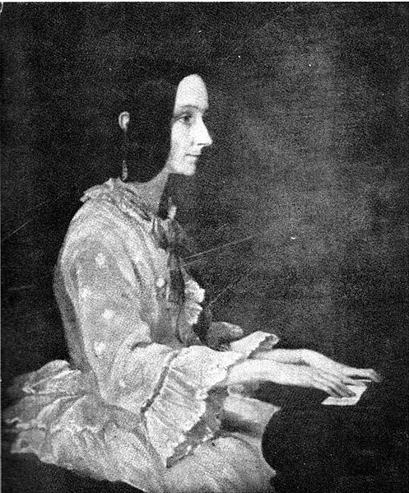
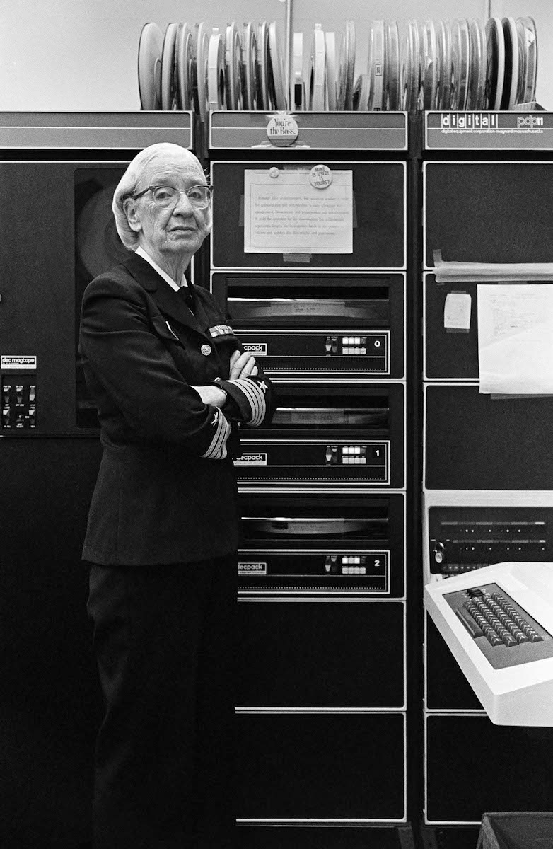
女生節快樂！
Ada Lovelace
1815-1852
世界上第一位程式師
發明了世界上第一套演算法
詩人拜倫之女
Grace Hooper
1906-1992
設計了世界上第一個編譯器
發明了Cobol語言
創造了“BUG”這個術語

Slide 3
上期要點回顧
多檔編譯和連結過程
巨集定義、Make文件
程式命令列參數
GDB調試工具

Slide 4
巨集定義的使用
防止標頭檔被重複包含
方法一 header guards
方法二 #pragma once
越來越多編譯器支持 #pragma once
#pragma once比header guards更簡單，且保證物理上的同一檔不被編譯/讀取多次，更快
宏名
#ifndef __BODYDEF_H__
#define __BODYDEF_H__
// 標頭檔內容
#endif
#pragma once
// 標頭檔內容
Notes:
使用#pragma once相比header guard
兩個優點：
(1) 更快。編譯器不會第二次讀取標記#pragma once的檔，但卻會讀若干遍使用header guard 的文件(尋找#endif)；
(2) 更簡單。不再需要為每個檔的header guard取名，避免宏名重名引發的“找不到聲明”問題。
缺點則是：
#pragma once保證物理上的同一個檔不會被包含多次，無法對標頭檔中的一段代碼作#pragma once聲明。若某個標頭檔具有多份拷貝(內容相同的多個檔)，pragma不能保證它們不被重複包含。當然，這種重複包含很容易被發現並修正。

Slide 5

多選題
1分
到目前為止，我已經完成了
A
單檔編譯、連結、運行
B
多檔的編譯、連結、運行
C
編寫了makefile，對多檔實現了自動操作
D
我什麼還沒有做
提交

Slide 6
本講內容提要
3.1 函數重載與缺省值
3.2 基礎知識
3.3 類與對象
3.4 成員變數與成員函數
3.5 private和public
3.6 this指針
3.7 內聯函數

Slide 7
為什麼需要函數重載
要表達“名一樣而義不同”
同一任務，但輸入資訊的類型不同
sum(int a, int b);
sum(double a, double b);
同一任務，函數輸入資訊的存儲形式不同
sort(const char* s);
sort(string str);
相似任務，在抽象概念層面一致
如輸出，有：顯示到螢幕、列印到紙上、保存到檔等
第一節課：OOP的方法論；如何對客觀世界進行思維抽象

Slide 8
函數重載
同一名稱的函數，有兩個以上不同的函數實現，被稱為“函數重載”。如：
void print(const char* msg) { // <1>
cout << "message: " << msg << endl;
}
void print(int score) { // <2>
cout << "score = " << score << endl;
}

Slide 9
函數重載
編譯器將根據函式呼叫語句的實際參數來決定哪一個函數被調用，如：
int main() {
print("Hello"); //調用print(const char*)
print(94); //調用print(int)
……
}
多個同名的函數實現之間，必須保證至少有一個函數參數的類型有區別。返回值、參數名稱等不能作為區分標識。

Slide 10
為什麼返回值不同不能作為區分
假設：
float f(int s) {return s / 2.0;}
int f(int s) {return s * 2;}
調用代碼：
int main(){
cout << f(3) << endl;
//編譯器應該調用哪個函數呢？
return 0;
}

Slide 11
內置類型轉換
如果函式呼叫語句的實參與函式定義中的形參資料類型不同，且兩種資料類型在C++中可以進行自動類型轉換（如int和float），則實參會被轉換為形參的類型，例如：
#include <iostream>
using namespace std;
void print(float score) {
cout << "score = " << score << endl;
}
int main() {
int a = 1;
print(a); // 此時會將a轉換為float型
return 0;
}

Slide 12
內置類型轉換
如果形參類型為int，實參類型為float，輸出結果？
#include <iostream>
using namespace std;
void print(int score) { cout << "score = " << score << endl; }
int main() {
print(1.0); // score = 1
print(1.7); // score = 1
print(2.3); // score = 2
print(-3.9); // score = -3，向零取整
return 0;
}
自動類型轉換也可以通過定義的類型轉換運算子來完成（之後會講）

Slide 13
內置類型轉換
以下程式的輸出結果？
#include <iostream>
using namespace std;
void print(int score) { cout << "int = " << score << endl; }
void print(float score) { cout << "float = " << score << endl; }
int main() {
float a = 1.0;
print(a); // float = 1
return 0;
}
當函數重載時，會優先調用類型匹配的函數實現，否則才會進行類型轉換
Notes:
之前所講的類型轉換

Slide 14
函數參數的缺省值
函數參數可以在定義時設置默認值（缺省值），這樣在調用該函數時，若不提供相應的實參，則編譯自動將相應形參設置成缺省值，如：
#include <iostream>
using namespace std;
void print(const char* msg = "hello") {
cout << msg << '#';
}
int main() {
cout << "Beijing...";
print();
return 0;
} // 輸出 Beijing...hello#

Slide 15
函數參數的缺省值
有缺省值的函數參數，必須是最後一個參數
void print(char* name,
int score,
char* msg = "pass") {
cout << name << ": " << score
<< ", " << msg << endl;
}
如果有多個帶缺省值的函數參數，則這些函數參數都只能在沒有缺省值的參數後面出現，如： void print(char* name, int score=0, char* msg="pass")

Slide 16
函數參數的缺省值
缺省值的衝突問題
如果因為函數缺省值，導致了函式呼叫的二義性，編譯器將拒絕代碼。如下面代碼，會導致編譯不通過。
void fun(int a, int b=1) {
cout << a + b << endl;
}
void fun(int a) {
cout << a << endl;
}
//測試代碼
fun(2);//編譯器不知道該調用第一個還是第二個函數
Notes:
注意，如果我們的代碼為fun(1,2); //可以通過編譯

Slide 17
多選題
1分
int fun(int a) { ... }
選項中的函數不會與上述函數產生歧義的是（多選）
A
int fun(int b) { ... }
B
float fun(int a) { ... }
C
float fun(float a) { ... }
D
int fun(int a, int b=1) { ... }
E
int fun(int b, int a) { ... }
提交

Slide 18
單選題
1分
程式運行的結果是：
#include <iostream>
using namespace std;
int fun(int a=1) { return a+1; }
float fun(float a) { return a; }
int fun(int a, int b) { return a+b; }
int main() {
float a = 1.5;
int b = 2;
cout << fun(fun(a, b)) + fun(fun(a), b) << endl;
return 0;
}
A
6
B
7
C
8
D
9
提交

Slide 19
auto關鍵字
C++11語法，需要std=c++11編譯
由編譯器根據上下文自動確定變數的類型，如
auto i = 3; //i是int型變數
auto f = 4.0f; //f是float型變數
auto a('c'); //a是char型變數
auto b = a; //b是char型變數
auto *x = new auto(3); //x是int*

Slide 20
auto關鍵字
追蹤返回類型的函數
可以將函數返回類型的聲明資訊放到函數參數清單的後面進行聲明，如：
普通函式宣告形式
int func(char* ptr, int val);
追蹤返回類型的函式宣告形式
auto func(char* ptr, int val) -> int;
追蹤返回類型在原本函數返回值的位置使用auto關鍵字

Slide 21
auto關鍵字
auto 變數必須在編譯期確定其類型
auto 變數必須在定義時初始化
auto a; //錯誤
auto b4 = 10, b5 = 20.0, b6 = 'a’; //錯誤,沒有推導為同一類型
參數不能被聲明為auto
void func(auto a) {…} //錯誤
auto並不是一個真正的類型。不能使用一些以類型為運算元的操作符，如sizeof或者typeid。
cout << sizeof(auto) << endl;//錯誤
進一步閱讀：https://www.cnblogs.com/QG-whz/p/4951177.html

Slide 22
decltype
decltype
decltype可以對變數或運算式結果的類型進行推導
重用匿名類型
struct { int d ;
double b;
} anon_s; //沒有名字的結構體，定義了一個變數
int main() {
decltype(anon_s) as ;
//定義了一個上面匿名的結構體...
}
Notes:
這個結構體沒有名字

Slide 23
decltype
decltype
decltype可以對變數或運算式結果的類型進行推導。
struct { char name[17]; } anon_u;
struct {
int d;
decltype(anon_u) id;
} anon_s[100]; // 匿名的struct陣列
int main() {
decltype(anon_s) as; // 注意變數as的類型:陣列
cin >> as[0].id.name;
...
}

Slide 24
auto+decltype
結合auto和decltype，自動追蹤返回類型
可以推導返回類型（C++11）
C++14中不再需要顯式指定返回類型
auto func(int x, int y) -> decltype(x+y)
{
return x+y;
}
auto func(int x, int y)
{
return x+y;
}

Slide 25
WHY auto?
用於代替冗長複雜、變數使用範圍專一的變數聲明。
std::vector<std::string> vs;
for (std::vector<std::string>::iterator i = vs.begin(); i != vs.end(); i++)
{//…… }
std::vector<std::string> vs;
for (auto i = vs.begin(); i != vs.end();i++)
{ //…… }

Slide 26
WHY auto?
在定義範本函數時，用於聲明依賴範本參數的變數類型。
template <typename _Tx, typename _Ty>
void Multiply(_Tx x, _Ty y)
{
auto v = x*y; //臨時變數
std::cout << v;
}
//使用時
Multiply(2, 3); //Multiply(int, int)
Multiply(2, 3.3); //Multiply(int, double)
Notes:
範本函數 和 函數範本？
具體使用的時候如何用？

Slide 27
WHY auto?
結合auto和decltype，自動追蹤返回類型
template <typename _Tx, typename _Ty>
auto multiply(_Tx x, _Ty y)->decltype(x*y)
//C++11語法，C++14可省略"->"和decltype
{
return x*y;
}
//使用時
auto a = multiply(2, 3.3); //a=6.6

Slide 28
記憶體申請與釋放
記憶體的動態申請與釋放
指標變數所指記憶體可以通過new/delete運算子在程式運行時動態生成和刪除，如：
int * ptr = new int(10); // 單個變數
int * array = new int[10]; // 10元素陣列
delete ptr; // 刪除指標變數所指單個記憶體單元
delete[] array; // 刪除多個單元組成的區塊

Slide 29
零指針
0、NULL、nullptr
在c++中，NULL被定義為0
#ifdef __cplusplus #define NULL 0 #else #define NULL ((void *)0) #endif
在c++11之前，可以使用NULL或者0表示空指針。
這麼做有什麼問題？

Slide 30
零指針
減少NULL的使用（c++11之前）
定義一個函數，並對它進行調用
void f(int x, int y) {…}
f(2, 0);
如果我們想對這個函數進行重載，並傳入一個空指標作為參數
void f(int x, double *y) {…}
f(2, NULL);☹// 實際調用的不是我們所期望的
f(2, static_cast<double *>(0));☺
當我們使用NULL表示空指針時，容易忽略它同時是一個int型常量。
Notes:
f(2, NULL);的問題是---我們希望調用f(int x, double *y)
但實際上會調用void f(int x, int y)

Slide 31
零指針
nullptr的引入（c++11）
nullptr表示嚴格意義上的空指標。
此時再執行之前的代碼，不會產生錯誤。
void f(int x, int y) {
cout<<"int"<<endl;
}
void f(int x, double *y) {
cout<<"pointer"<<endl;
}
f(2,nullptr);
Output: pointer

Slide 32
For迴圈
基於範圍的for迴圈
在迴圈頭的圓括號中，由冒號":"分為兩部分，第一部分是用於反覆運算的變數，第二部分則表示將被反覆運算的範圍。如：
#include <iostream>
using namespace std;
int main() {
int arr[3] = {1, 3, 9};
for (int e : arr) // auto e:arr 也可以
cout << e << endl;
return 0;
}

Slide 33
多選題
答案解析
1分
答案解析
以下語句能夠編譯的有（多選）
AB選項中，x的類型均為int*
CD選項中，
x的類型均為const char*
(const後面課程會講到)
補充資料：如何在C++中列印變數類型https://stackoverflow.com/questions/81870/is-it-possible-to-print-a-variables-type-in-standard-c
A
auto x = new int[10];
B
auto *x = new int[10];
C
auto x = "123";
D
auto *x = "123";
提交
可為此題添加文本、圖片、公式等解析，且需將內容全部放在本區域內。正常使用需3.0以上版本

Slide 34
多選題
答案解析
1分
答案解析
以下能夠在C++14下正確編譯的有（多選）
A中x的類型為char
BD中，參數不能為auto
A
for(auto x : "123") { … }
B
void f(auto x) { … }
C
auto f(int x) { … }
D
auto f(auto x) { … }
提交
可為此題添加文本、圖片、公式等解析，且需將內容全部放在本區域內。正常使用需3.0以上版本
Notes:
B和D為什麼不行
Auto x: 必須在編譯器能夠制定
void f(auto x){ cout << x << endl;}
f(1)
f("hello")
------------------------------------
template<class T>
void f(T x){ cout << x << endl;}
f(1)
f("hello")

Slide 35
OOP從認識“對象”開始......
對象，是對現實世界中實際存在事物的抽象描述，它可以是有形的，也可以是無形的
（1）對象具有自己的靜態特徵和動態特徵
靜態特徵 —— 可以用某種資料來描述的屬性；
動態特徵 —— 物件表現的行為或具有的功能。
（2）對象是由一組屬性資料和對這些資料進行特定操作的一組服務所構成的“結合體”（概念）。
封裝 = {屬性/數據，服務/函數}

Slide 36
封裝的“裝”——資料抽象
數據+函數——從設計思想上看
封裝（數據+函數）是OOP的基本特徵
從只關心數值的存儲與表示，到既考慮內容，又考慮語義（資料支援的計算或操作），形成了對“資料”概念的更本質認識，這種思維過程稱為 “資料抽象”。

Slide 37
用戶定義類型——類class
class 用戶自訂的類型
包含函數與資料的特殊“結構體”，用於擴充C++語言的類型體系
類中包含的函數，稱為“成員函數”
包含的資料，稱為“成員變數”
成員函數必須在類內聲明，但定義（實現）可以在類內或者類外。
類= “屬性/數據” + “服務/函數”

Slide 38
在標頭檔中聲明類class
// matrix.h
#ifndef MATRIX_H
#define MATRIX_H
class Matrix {
int data[6][6];
public:
void fill(char dir);
};
#endif
// 成員變數
// 成員函數（聲明）

Slide 39
在實現檔中定義成員函數
// matrix.cpp
#include "matrix.h"
void Matrix::fill(char dir) //類外需要類名限定
{
... // 函數實現
}
通常，類的聲明放在標頭檔中，而類的成員函數實現（也叫定義）則放在實現檔中。
為了便於管理和代碼複用，一般是將不同的類分別保存為不同的標頭檔和實現檔。

Slide 40
成員函數的兩種定義方式
class Matrix {
public:
void fill(char dir) {
...; //在類內定義成員函數
}
...
}; // <1>
---------------------------------------------
void Matrix::fill(char dir) {
... ; //在類外定義成員函數
} // <2>
為了方便解決依賴關係，複雜的成員函式宣告和定義一般是分離的，很少使用類內定義的方式。

Slide 41
類成員的存取權限
類的成員（資料、函數）可以根據需要分成組，不同組設置不同的存取權限
public
被public修飾的成員可以在類外訪問。
private
默認許可權
被private修飾的成員不允許在類外訪問。
protected
以後介紹。

Slide 42
用戶定義類型——類class
定義類後，可以像語言內建的類型一樣，用類來定義變數，該變數通常被稱為“對象”
通過“對象名.成員名”的形式，可以使用物件的資料成員，或調用物件的成員函數。在類外使用時僅限於訪問public許可權的成員
同樣，可以使用“對象指針->成員名”形式訪問資料成員或成員函數。在類外也只限於訪問public許可權的成員。

Slide 43
類成員的存取權限
// matrix.h
class Matrix {
public:
void fill(char dir);
private:
int data[6][6];
}; // <1>
//或者
class Matrix {
int data[6][6]; // class中成員的缺省屬性為private
public:
void fill(char dir);
}; // <2>

Slide 44
類成員的存取權限
// main.cpp
#include "matrix.h" // Matrix類的聲明
int main()
{
Matrix obj; // 定義變數（物件）
obj.fill('u'); // 訪問公有成員
obj.data[1][1] = 23; // ERROR!
return 0;
}
不允許在類外(非該類的成員函數)操作訪問物件的私有成員和保護成員，只能訪問它的公有屬性的成員（函數、資料）。
Notes:
充分體現了開閉原則 --- 封裝 ----不要暴露你不想被別人訪問的內容

Slide 45
類成員的存取權限
// matrix.h
class Matrix {
private:
int data[6][6];
void add(Matrix a);
public:
void fill(char dir);
};
// matrix.cpp
#include "matrix.h"
void Matrix::add(Matrix a) {
for(int i=0; i<6; i++){
for(int j=0; j<6; j++) {
data[i][j] += a.data[i][j]; // 可以在類內用“.”操作訪問同一類下的私有成員
}
}
}

Slide 46
this指針
所有成員函數的參數中，隱含著一個指向當前物件的指標變數，其名稱為this
class Matrix {
public:
void fill(char dir) {// <1> 在類內定義成員函數
...
this->data[0][0] = 1; //等價於 data[0][0] = 1;
}
...
};
-----------------------------------------------------------------
void Matrix::fill(char dir) {// <2> 在類外定義成員函數
this->data[0][0] = 1; // 等價於 data[0][0] = 1;
... ;
}
這也是成員函數與普通函數的重要區別

Slide 47
單選題
答案解析
1分
答案解析
函數f雖然是不同的許可權， 但重載仍然會衝突
該程式正常運行，輸出結果為1
有如下程式：
#include <iostream>
using namespace std;
class A {
private:
int a;
void f(int i=2) { a = i; }
public:
void f(int i, int j=2) { a = i + j; }
int get_a() { return a; }
};
int main() {
A aa;
aa.f(1);
cout << aa.get_a() << endl;
return 0;
}
A
B
該程式正常運行，輸出結果為3
C
該程式無法通過編譯
提交
可為此題添加文本、圖片、公式等解析，且需將內容全部放在本區域內。正常使用需3.0以上版本
Notes:
是類定義有問題，還是代碼有問題？--在編譯期是否會產生二義性
---類的定義沒有問題，如果調用aa.f(1,2)就不會有問題。

Slide 48
多選題
1分
class P {
private:
int data = 1;
void add(P a);
public:
void add(int i) { data += i; }
};
void P::add(P a) { data += a.data; } // A
class Q {
private:
void add(P a) { data += a.data; } // B
public:
int data = 2;
};
int main() {
P a, b; Q c;
int d = c.data; // C
a.add(b); // D
a.add(d); // E
return 0;
}
左側的代碼中 哪些操作是合法的
A
B
C
D
E
提交
Notes:
A 類的成員函數內可以訪問 同一個類物件的私有成員； 類內訪問
B Q的函數內訪問P對象的私有成員
D 在類外(main) 訪問私有函數

Slide 49
class P {
private:
int data = 1;
void add(P a);
public:
void add(int i) { data += i; }
};
void P::add(P a) { data += a.data; } // A：在P類私有函數內訪問同類P對象的私有成員，類內訪問
class Q {
private:
void add(P a) { data += a.data; } //B：Q類函數內訪問P類對象的私有成員
public:
int data = 2;
};
int main() {
P a, b; Q c;
int d = c.data; // C：Q類物件的公有資料成員
a.add(b); // D：在main函數內，P類物件的私有函數
a.add(d); // E：P類物件的公有函數
return 0;
}
Notes:
A 類的成員函數內可以訪問 同一個類物件的私有成員； 類內訪問
B Q的函數內訪問P對象的私有成員
D 在類外(main) 訪問私有函數

Slide 50
思考
基本類型和自訂類型的差別是什麼？
基本類型：int, long, char, double, float
資料是什麼，操作什麼？
自訂類型
數據是什麼？操作是什麼？
class Test {
int data[100];
public:
void setdata(const int*);
const int* getdata();
void operation1(int);
};

Slide 51
內聯函數
為什麼用內聯函數
考慮一個很常用的函數
函式呼叫要進行一系列準備和後處理工作(壓棧、跳轉、退棧、返回等)，所以函式呼叫是一個比較慢的過程。
如果大量調用max函數，會拖慢程式。
int max(int a, int b) {
return a > b ? a : b;
}

Slide 52
內聯函數
為什麼用內聯函數
考慮一個很常用的函數
比較下面兩種實現方式，函數比等價的運算式要慢得多！
int max(int a, int b) {
return a > b ? a : b;
}
cout << max(a, b) << endl;
cout << (a > b ? a : b) << endl;

Slide 53
內聯函數
為什麼用內聯函數
使用內聯函數，編譯器自動產生等價的運算式。
上述代碼等價於
inline int max(int a, int b) {
return a > b ? a : b;
}
cout << max(a, b) << endl;
cout << (a > b ? a : b) << endl;

Slide 54
內聯函數
內聯函數和巨集定義的區別
巨集定義
編譯器會將所有巨集定義的代碼，直接拷貝到被調用的地方。上面對於MAX的調用，經過編譯前置處理器後，和下面代碼完全等價。
#define MAX(a, b) (a) > (b) ? (a) : (b)
cout << MAX(a, b) << endl;
#define MAX(a, b) (a) > (b) ? (a) : (b)
cout << (a) > (b) ? (a) : (b) << end;

Slide 55
內聯函數
內聯函數和巨集定義的區別
巨集代碼容易出錯，編譯前置處理器在拷貝代碼時，可能產生意想不到的邊界效應。
上述代碼更改如下可正常工作。
這樣的宏代碼萬無一失了嗎？
#define MAX(a, b) (a) > (b) ? (a) : (b)
cout << MAX(a, b) + 2 << endl;
cout << (a) > (b) ? (a) : (b) + 2 << end; //編譯前置處理器結果☹
#define MAX(a, b) ((a) > (b) ? (a) : (b))
cout << MAX(a, b) + 2 << endl;
cout << ((a) > (b) ? (a) : (b)) + 2 << end; // 編譯前置處理器結果☺

Slide 56
內聯函數
內聯函數和巨集定義的區別
顯然不是萬無一失的，例如下面的這種情況。
因為巨集代碼是直接拷貝到指定位置的，很多缺陷不可避免。
內聯函數的好處顯而易見！
#define MAX(a, b) ((a) > (b) ? (a) : (b))
cout << MAX(a++, b) + 2 << endl;
cout << ((a++) > (b) ? (a++) : (b)) + 2 << end; // a被兩次求值☹

Slide 57
內聯函數
內聯函數和巨集定義的區別
內聯函數可以執行類型檢查，進行編譯期錯誤檢查。
內聯函數可調試，而巨集定義的函數不可調試。
在Debug版本，內聯函數沒有真正內聯，而是和一般函數一樣，因此在該階段可以被調試。
在Release版本，內聯函數實現了真正的內聯，增加執行效率。
巨集定義的函數無法操作私有資料成員。
宏使用的最常見場景：字串定義、字串拼接、標誌粘貼(教材第9章p221~222)
再次強調
巨集定義只是拷貝代碼到被調用的地方。
內聯函數生成的是，和函數等價的運算式。

Slide 58
內聯函數
內聯函數的注意事項
避免對大段代碼使用內聯修飾符。
內聯修飾符相當於把該函數在所有被調用的地方拷貝了一份，所以大段代碼的內聯修飾會增加負擔。（代碼膨脹過大）
避免對包含迴圈或者複雜控制結構的函數使用內聯定義。
因為內聯函數優化的，只是在函式呼叫的時候，會產生的壓棧、跳轉、退棧和返回等操作。所以如果函數內部執行代碼的時間比函式呼叫的時間長得多，優化幾乎可以忽略。
避免將內聯函數的聲明和定義分開
編譯器編譯時需要得到內聯函數的實現，因此多檔編譯時內聯函數先需要將實現寫在標頭檔中，否則無法實現內聯效果。
定義在類聲明中的函數預設為內聯函數。
一般構造函數、析構函數都被定義為內聯函數。

Slide 59
內聯函數
//test.h
class Test {
int* data;
public:
void setdata(int* d) {data = d; } //內聯函數
const int* getdata() {return this->data;}//內聯函數
void operation1(int);
Test(int i){
if (i>0)
data = new int[i];
else
data = nullptr;
} //內聯函數
~Test(){delete[] data;} //內聯函數
};

Slide 60
內聯函數
內聯函數的注意事項
內聯修飾符更像是建議而不是命令。
編譯器“有權”拒絕不合理的請求，例如編譯器認為某個函數不值得內聯，就會忽略內聯修飾符。
編譯器會對一些沒有內聯修飾符的函數，自行判斷可否轉化為內聯函數，一般會選擇短小的函數。

Slide 61
多選題
1分
選擇正確的說法（多選題）
A
使用內聯函數，可以減小程式碼大小， 但使程式執行的速度減慢
B
用inline修飾的函數不建議使用迴圈語句和switch語句
C
編譯器可以將遞迴的函數內聯
D
編譯器內聯時是將該函數的目標代碼插入 每個調用該函數的地方
提交

Slide 62
課後閱讀
《C++程式設計思想》(網路學堂可以下載pdf)
第5章，隱藏實現
第7章，函數重載與預設參數
第9章，內聯函數
如何在C++中列印變數類型
https://stackoverflow.com/questions/81870/is-it-possible-to-print-a-variables-type-in-standard-c

Slide 63
#include<iostream>
#include<typeinfo>
#include<cxxabi.h>
class Test{
};
template<typename T>
char* get_type(const T& instance){
return abi::__cxa_demangle(typeid((instance)).name(), nullptr, nullptr, nullptr);
}
int main(){
auto* x = "abc";
auto y = new int[5];
auto z = Test();
std::cout << get_type(x) << std::endl;
std::cout << get_type(y) << std::endl;
std::cout << get_type(z) << std::endl;
}
運行結果:
char const*
int*
Test

Slide 64
課後練習（不提交）
下面是一個類的聲明
請提供成員函數的實現（注意實現和定義分開）
並測試這個類是否正常運行（你還需要測試存取權限）
class Move {
private:
double x;
double y;
double calc(); // calculate x * y
public:
Move(double a = 0, double b = 0);
// init x and y to a and b
void display(); // display the result of calc()
double get_x(); // return x
double get_y(); // return y
void reset(double a = 0, double b = 0);
// reset x and y to a and b
};

Slide 65
課後練習（不提交）
函數重載、參數預設值
編寫一個接受一個字串參數，並列印該字串的函數。不過，如果提供了第二個參數（bool 類型），且該參數為 true，則該函數列印 n 次字串，其中 n 是該函數被調用的次數。
輸出：
OOP0
OOP1
OOP2
OOP2
OOP2
OOP3
OOP4
OOP4
OOP4
OOP4
OOP4
int main() {
f("OOP0");
f("OOP1");
f("OOP2", true);
f("OOP3", false);
f("OOP4", true);
return 0;
}

Slide 66
課後練習（不提交）
內聯函數
創建兩個功能相同的函數 f1() f2()。f1() 是內聯函數，f2() 是非內聯函數。使用 <ctime> 中的標準 C 函數 clock() 標記這兩個函數的開始點和結束點，比較它們哪一個運行的更快，為了得到有效數字，也許需要在計時迴圈中重複調用這兩個函數。
注意：由於編譯器可能會忽略inline或自動執行其他優化。該特性和編譯器優化指令有關，如"-O2"。

Slide 67
結 束

